Slide 1
A Biblioteca de
Geometria Computacional
CGAL
Equipe:
Paulo Roma Cavalcanti
Claudio Esperança
Flavio Nascimento
Yalmar Ponce Atencio

Slide 2
Roteiro
O projeto CGAL
Estrutura do CGAL
Conceito de Kernel
Robustez numérica
Biblioteca básica
Flexibilidade
Triangulações
  Representação geométrica
  Projeto de software
  Exemplos

Slide 3
O Projeto CGAL

Slide 4
Objetivo
Programação robusta
  Aplicações Industriais
Multiplataforma

Slide 5
Historia
Desenvolvimento iniciado em 1995
Consórcio europeu de 8 instituições (1996-1999)
2003 ➔ Projeto de código aberto
2004 ➔ versão 3.1
2008 ➔ versão 3.3.1

Slide 6
Licença
Kernel - LGPL
Biblioteca básica - QPL
  Uso livre para desenvolvimento de código aberto
  Qualquer outro caso requer licença comercial
Permite padronizar o CGAL
Estimula novas contribuições para o CGAL

Slide 7
Suporte
Manual em pdf e html
Servidor CVS
Contato via e-mail com os desenvolvedores
Exemplos prontos para serem testados

Slide 8
Créditos
Página do CGAL http://www.cgal.org

Slide 9
Estrutura do CGAL

Slide 10
Estrutura do CGAL
Biblioteca Básica
Algoritmos e estruturas de dados
Biblioteca de suporte
Visualização
Arquivos
E/S
Tipos numéricos
Geradores
Kernel
Objetos geométricos
Operações geométricas
Núcleo da biblioteca
Configurações e asserções

Slide 11
Kernel do CGAL

Slide 12
O que há no kernel?
Objetos geométricos elementares
Operações elementares
Primitivas 2D, 3D, kD
  Ponto
  Vetor
  Triângulo
  Círculo
Predicados
  Comparações
  Testes de orientação
  Testes de inclusão
Construções
  Interseção
  Distância

Slide 13
Geometria Afim
Ponto – Origem → Vetor
Ponto – Ponto → Vetor
Ponto + Vetor → Ponto
Ponto + Ponto não definido

Slide 14
Kernel e Tipos Numéricos
Coordenadas cartesianas
Coordenadas homogêneas

Slide 15



Templates C++
Flexível

Slide 16
Robustez Numérica

Slide 17
Questões Numéricas
typedef CGAL::Cartesian<NT> Kernel;
NT sqrt2 = sqrt( NT(2) );
Kernel::Point_2 p(0,0), q(sqrt2,sqrt2);
Kernel::Circle_2 C(p,2);
assert( C.has_on_boundary(q) );
NT (field number type) deve implementar a função sqrt
  caso contrário, violação de asserção

Slide 18
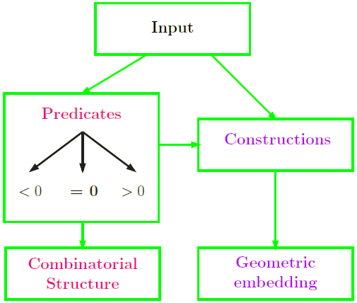
Predicados e Construções

Slide 19
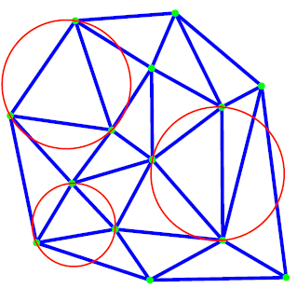
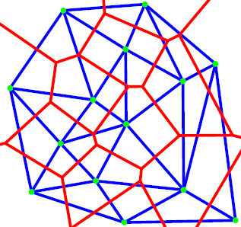
Representação Dual
Triangulação Delaunay
Predicados
  Orientação e ponto em esfera
Diagrama de Voronoi
Construções
  circuncentro

Slide 20
Precisão Numérica
Multiprecisão de inteiros
Multiprecisão de números em ponto flutuante
Multiprecisão de números racionais

Slide 21
Biblioteca Básica

Slide 22
Fecho Convexo
5 algoritmos diferentes em 2D
3 algoritmos diferentes em 3D

Slide 23
Triangulações
Estruturas 2D/3D triângulo/tetraedro
Triangulações de Delaunay 2D/3D dinâmicas
Triangulações regulares 2D/3D
Triangulações restritas 2D

Slide 24
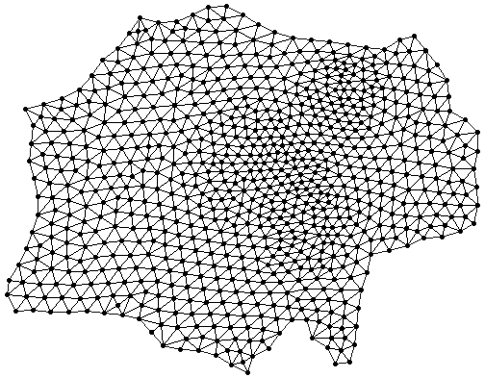
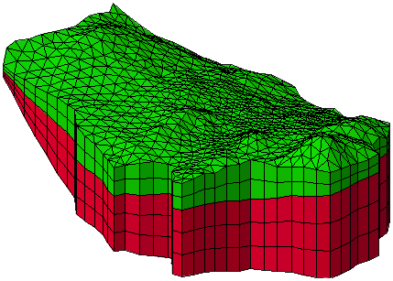
Poliedros
Half-edge

Slide 25
Flexibilidade

Slide 26
Características (Traits)
Convex_hull_2 <InputIterator, OutputIterator, Traits>
Polygon_2 <Traits, Container>
Polyhedron_3 <Traits, HDS>
Triangulation_3 <Traits, TDS>
Min_circle_2 <Traits>
O kernel do CGAL pode ser usado como característica para diversos algoritmos
  caso contrário, são providas características por omissão
O usuário pode criar características personalizadas

Slide 27
Mais flexibilidade
O usuário pode adicionar informações estendendo classes base:
  vertex_base,
  halfedge_base,
  cell_base, etc.

Slide 28
Triangulações

Slide 29
Resumo
Especificações
  Definições
  Vários tipos de triangulação
Representação geométrica
Projeto de software
  Uso de traits
  Estrutura de dados para triangulação
Flexibilidade

Slide 30
Definição
Uma triangulação é um conjunto de simplexos satisfazendo às seguintes propriedades:
  A interseção do fecho de dois simplexos de dimensão n é vazia, ou é uma face comum de dimensão n – 1.
    face, aresta ou vértice.

Slide 31
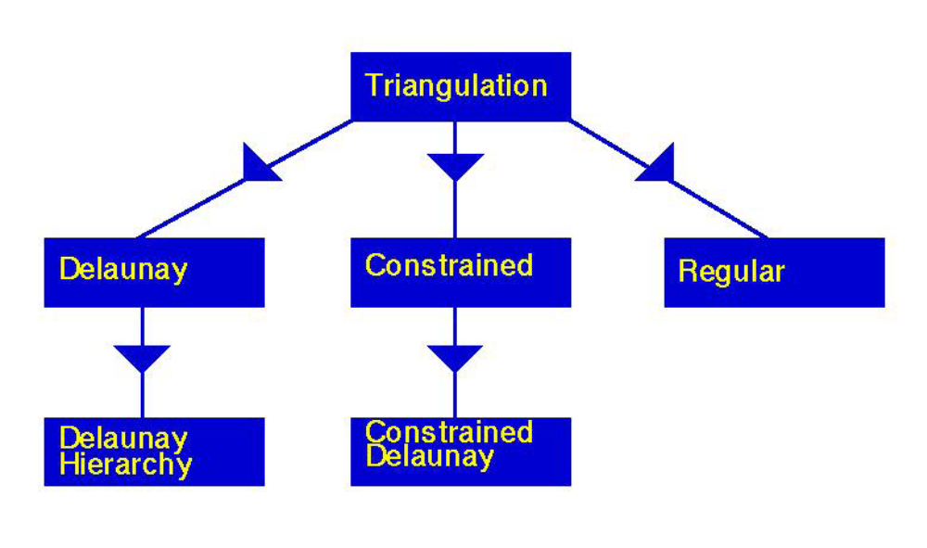
Vários Tipos de Triangulação

Slide 32
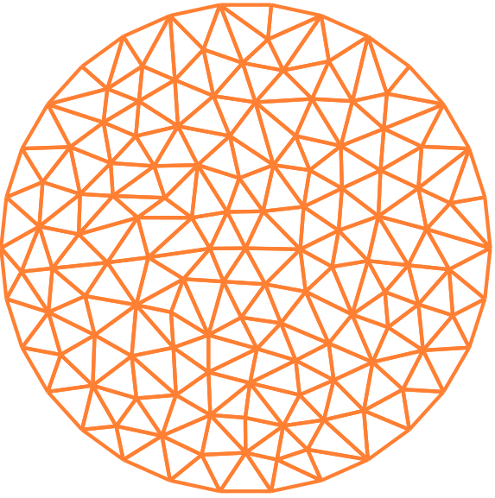
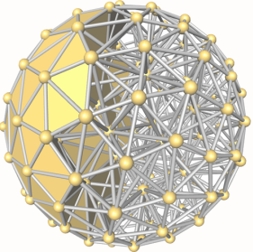
2D e 3D

Slide 33
Triangulações
Básica (genérica)
  Construção “preguiçosa” (lazy)
Delaunay
  Propriedade do círculo vazio
Regulares
  Pontos com pesos
  Generalização do Delaunay
Restritas
  Preservam as fronteiras dos objetos.

Slide 34
Funcionalidades em Triangulações
Funcionalidades gerais
Percurso através da triangulação
Localização de um ponto
Operações
  Inserção
  Remoção
  Flip
Diagrama de Voronoi

Slide 35
Representação Geométrica

Slide 36
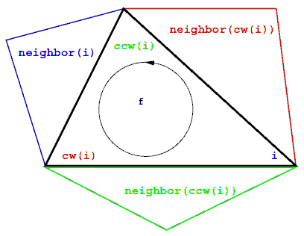
Triangulação 2D
Baseada em faces e vértices
  Vértice
    Face_handle v_face
  Face
    Vertex_handle vertex[3]
    Face_handle neighbor[3]
  Arestas estão implícitas
    std::pair<f, i>

Slide 37
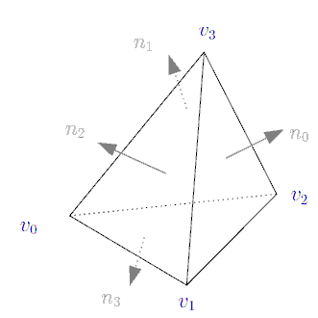
Triangulação 3D
Baseada em células (tetraedros) e vértices
  Vértice
    Cell_handle v_face
  Cell
    Vertex_handle vertex[4]
    Cell_handle neighbor[4]
  Faces estão implícitas
    std::pair<c, i>
  Arestas estão implícitas
    std::pair<u, v>

Slide 38
Projeto de Software

Slide 39
Classes “Trait”
Classes geométricas (trait) fornecem
  Objetos geométricos + predicados + construtores
    Polyhedron_3 <Traits, HDS>
    Triangulation_2 <Traits, TDS>
    Triangulation_3 <Traits, TDS>
  Flexibilidade
    Kernel pode ser usado como trait por omissão
    O usuário pode inserir características próprias

Slide 40
Exemplos

Slide 41
Triangulação Genérica
#include <CGAL/Exact_predicates_inexact_constructions_kernel.h>
#include <CGAL/Triangulation_3.h>
#include <iostream>
#include <fstream>
#include <cassert>
#include <list>
#include <vector>
struct K :
CGAL::Exact_predicates_inexact_constructions_kernel {};
typedef CGAL::Triangulation_3<K> Triangulation;
typedef Triangulation::Cell_handle Cell_handle;
typedef Triangulation::Vertex_handle Vertex_handle;
typedef Triangulation::Locate_type Locate_type;
typedef Triangulation::Point Point;

Slide 42
int main() {
std::list<Point> L;
L.push_front(Point(0,0,0));
L.push_front(Point(1,0,0));
L.push_front(Point(0,1,0));
Triangulation T(L.begin(), L.end());
int n = T.number_of_vertices();
std::vector<Point> V(3);
V[0] = {Point(0,0,1), Point(1,1,1), Point(2,2,2)};
n = n + T.insert(V.begin(), V.end());
assert( n == 6 );
assert( T.is_valid() );
Locate_type lt;
int li, lj;
Point p(0,0,0);

Slide 43
Cell_handle c = T.locate(p, lt, li, lj);
assert( lt == Triangulation::VERTEX );
assert( c->vertex(li)->point() == p );
Vertex_handle v = c->vertex( (li+1)&3 );
Cell_handle nc = c->neighbor(li);
int nli;
assert( nc->has_vertex( v, nli ) );
std::ofstream oFileT("output",std::ios::out);
oFileT << T;
Triangulation T1;
std::ifstream iFileT("output",std::ios::in);
iFileT >> T1;
assert( T1.is_valid() );
assert( T1.number_of_vertices() == T.number_of_vertices() );
assert( T1.number_of_cells() == T.number_of_cells() );
return 0;
}

Slide 44
Triangulação de Delaunay
#include <CGAL/Exact_predicates_inexact_constructions_kernel.h>
#include <CGAL/Delaunay_triangulation_3.h>
#include <CGAL/Triangulation_hierarchy_3.h>
#include <cassert>
#include <vector>
struct K : CGAL::Exact_predicates_inexact_constructions_kernel {};
typedef CGAL::Triangulation_vertex_base_3<K> Vb;
Typedef CGAL::Triangulation_hierarchy_vertex_base_3<Vb> Vbh;
typedef CGAL::Triangulation_data_structure_3<Vbh> Tds;
typedef CGAL::Delaunay_triangulation_3<K,Tds> Dt;
typedef CGAL::Triangulation_hierarchy_3<Dt> Dh;
typedef Dh::Vertex_iterator Vertex_iterator;
typedef Dh::Vertex_handle Vertex_handle;
typedef Dh::Point Point;

Slide 45
int main() {
Dh T;
// insertion of points on a 3D grid
std::vector<Vertex_handle> V;
for (int z=0 ; z<5 ; z++)
for (int y=0 ; y<5 ; y++)
for (int x=0 ; x<5 ; x++)
V.push_back(T.insert(Point(x,y,z)));
assert( T.is_valid() );
assert( T.number_of_vertices() == 125 );
assert( T.dimension() == 3 );
// removal of the vertices in random order
std::random_shuffle(V.begin(), V.end());
for (int i=0; i<125; ++i)
T.remove(V[i]);
assert( T.is_valid() );
assert( T.number_of_vertices() == 0 );
return 0;
}

Slide 46
Flexibilidade

Slide 47
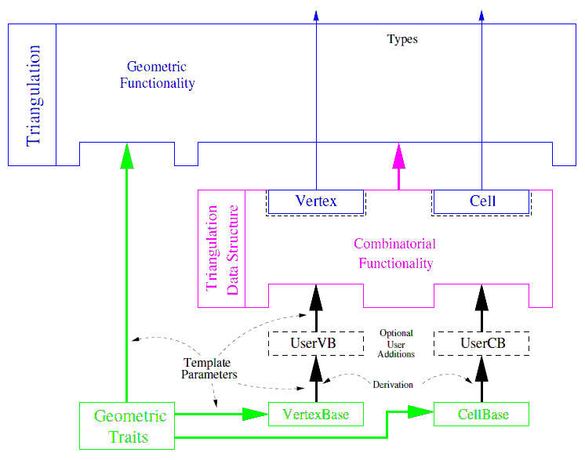
Estrutura das Classes Base

Slide 48
Classes Base pré-definidas
#include <CGAL/Exact_predicates_inexact_constructions_kernel.h>
#include <CGAL/Delaunay_triangulation_3.h>
#include <CGAL/Triangulation_vertex_base_with_info_3.h>
#include <CGAL/IO/Color.h>
struct K: CGAL::Exact_predicates_inexact_constructions_kernel {};
typedef CGAL::Triangulation_vertex_base_with_info_3<CGAL::Color,K> Vb;
typedef CGAL::Triangulation_data_structure_3<Vb> Tds;
typedef CGAL::Delaunay_triangulation_3<K, Tds> Delaunay;
typedef Delaunay::Point Point;

Slide 49
int main() {
Delaunay T;
T.insert(Point(0,0,0));
T.insert(Point(1,0,0));
T.insert(Point(0,1,0));
T.insert(Point(0,0,1));
T.insert(Point(2,2,2));
T.insert(Point(-1,0,1));
// Set the color of finite vertices of degree 6 to red.
Delaunay::Finite_vertices_iterator vit;
for (vit = T.finite_vertices_begin();
vit != T.finite_vertices_end(); ++vit)
if (T.degree(vit) == 6)
vit->info() = CGAL::RED;
return 0;
}

Slide 50
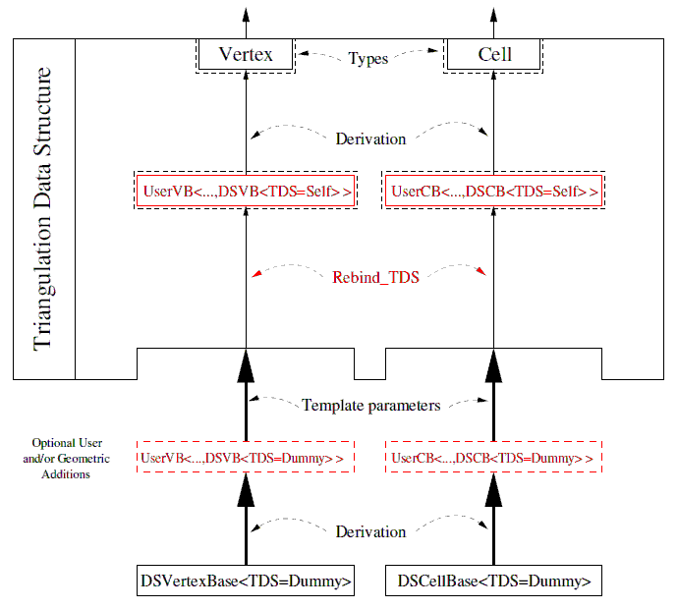
Estendendo Classes Base

Slide 51
#include <CGAL/Exact_predicates_inexact_constructions_kernel.h>
#include <CGAL/Delaunay_triangulation_3.h>
#include <CGAL/Triangulation_vertex_base_3.h>
template < class GT, class Vb=CGAL::Triangulation_vertex_base_3<GT> >
class My_vertex_base : public Vb {
public:
typedef typename Vb::Vertex_handle Vertex_handle;
typedef typename Vb::Cell_handle Cell_handle;
typedef typename Vb::Point Point;
template < class TDS2 >
struct Rebind_TDS {
typedef typename Vb::template Rebind_TDS<TDS2>::Other Vb2;
typedef My_vertex_base<GT, Vb2> Other;
};
My_vertex_base() {}
My_vertex_base(const Point& p) : Vb(p) {}
My_vertex_base(const Point& p, Cell_handle c) : Vb(p, c) {}
Vertex_handle vh;
Cell_handle ch;
};

Slide 52
struct K : CGAL::Exact_predicates_inexact_constructions_kernel {};
typedef CGAL::Triangulation_data_structure_3<My_vertex_base<K> > Tds;
typedef CGAL::Delaunay_triangulation_3<K, Tds> Delaunay;
typedef Delaunay::Vertex_handle Vertex_handle;
typedef Delaunay::Point Point;
int main() {
Delaunay T;
Vertex_handle v0 = T.insert(Point(0,0,0));
Vertex_handle v1 = T.insert(Point(1,0,0));
Vertex_handle v2 = T.insert(Point(0,1,0));
Vertex_handle v3 = T.insert(Point(0,0,1));
Vertex_handle v4 = T.insert(Point(2,2,2));
Vertex_handle v5 = T.insert(Point(-1,0,1));
// Now we can link the vertices as we like.
v0->vh = v1;
v1->vh = v2;
v2->vh = v3;
v3->vh = v4;
v4->vh = v5;
v5->vh = v0;
return 0;
}

